Slide 1


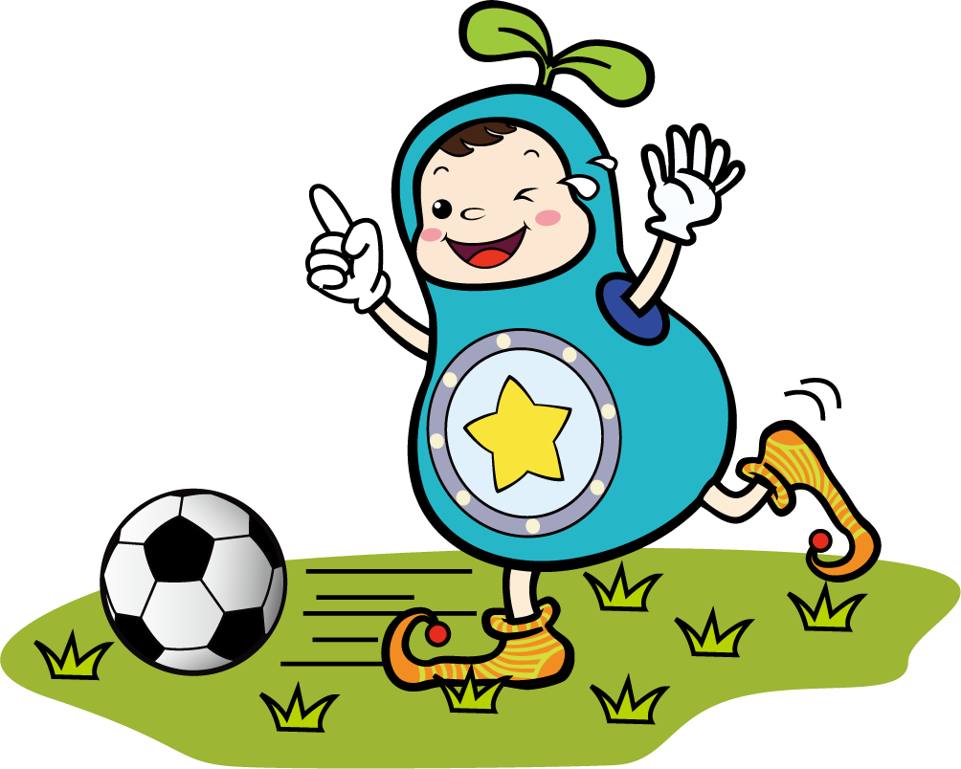

블록놀이터
사전안전교육

Slide 2

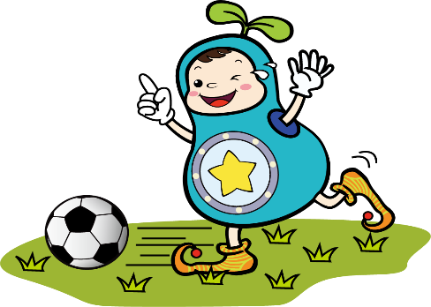

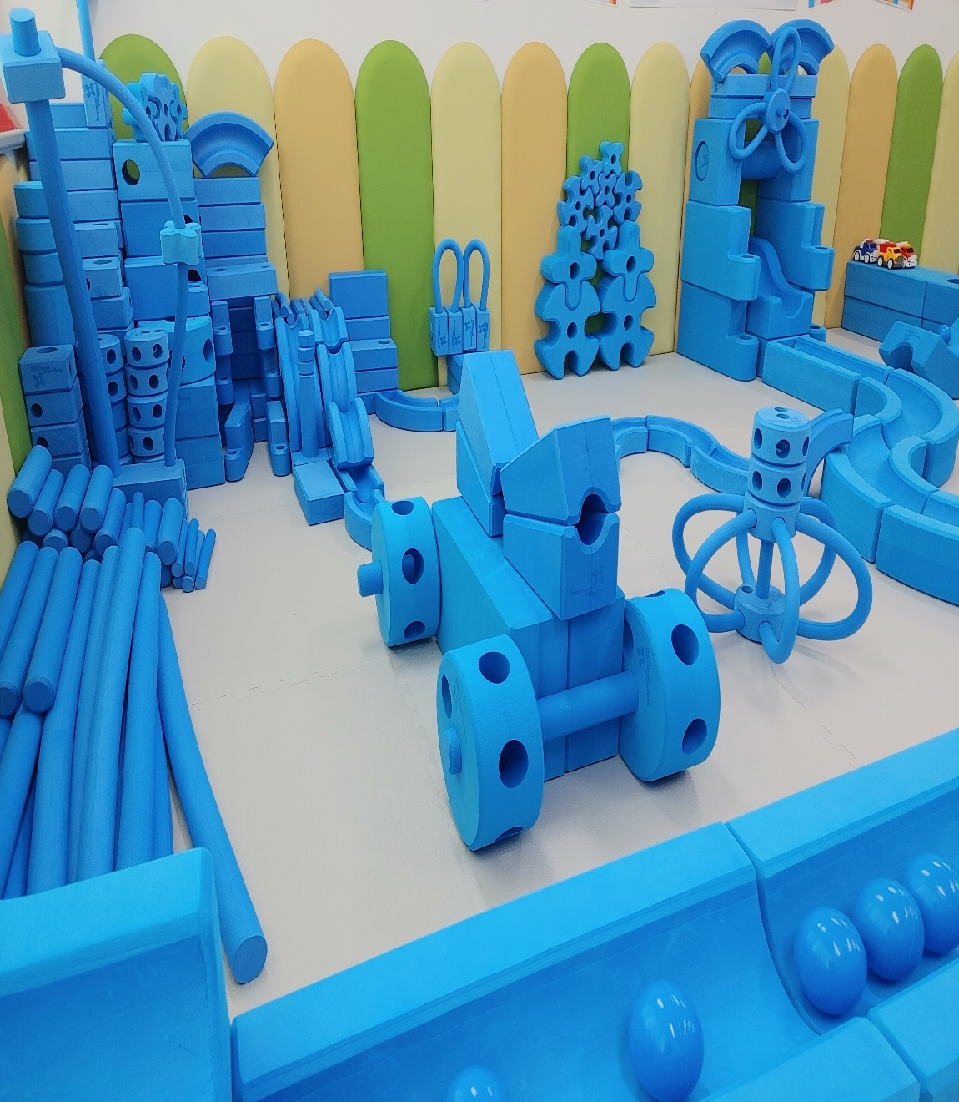

상상빅블록
이용방법
유니크한 디자인의 블록으로 역동적인 활동을 할 수 있다
놀이약속
1. 블록을 던지지 않고 소중히 다뤄요.
2. 블록을 발로 밟으면 넘어져서 다칠 수
있어요.

Slide 3
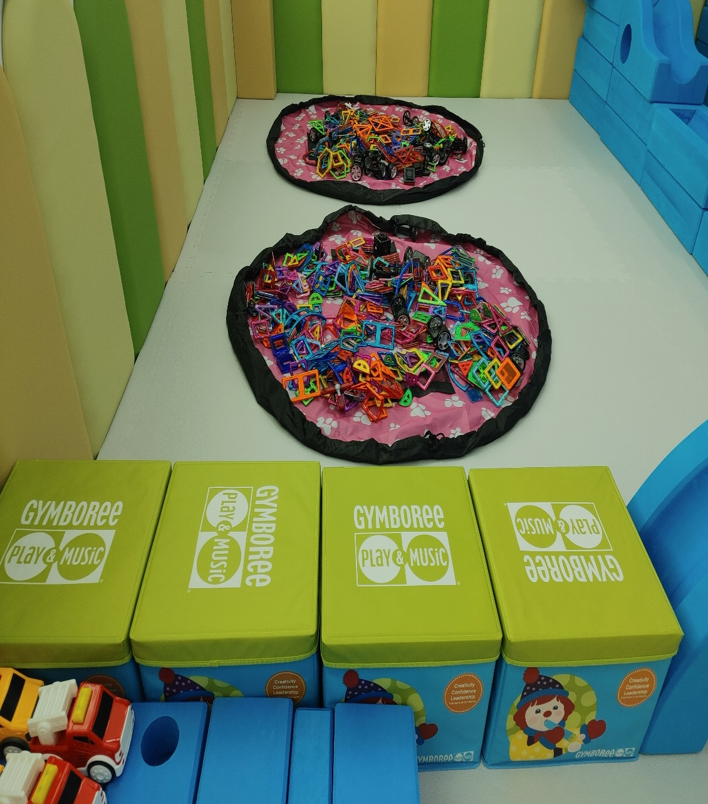
맥포머스블록
이용방법
회전하는 3차원 입체 자석 교구로 신나게
놀이를 할 수 있다.
놀이약속
1. 맥포머스 블록을 입에 대지 않아요
2. 블록을 던지지 않아요

Slide 4
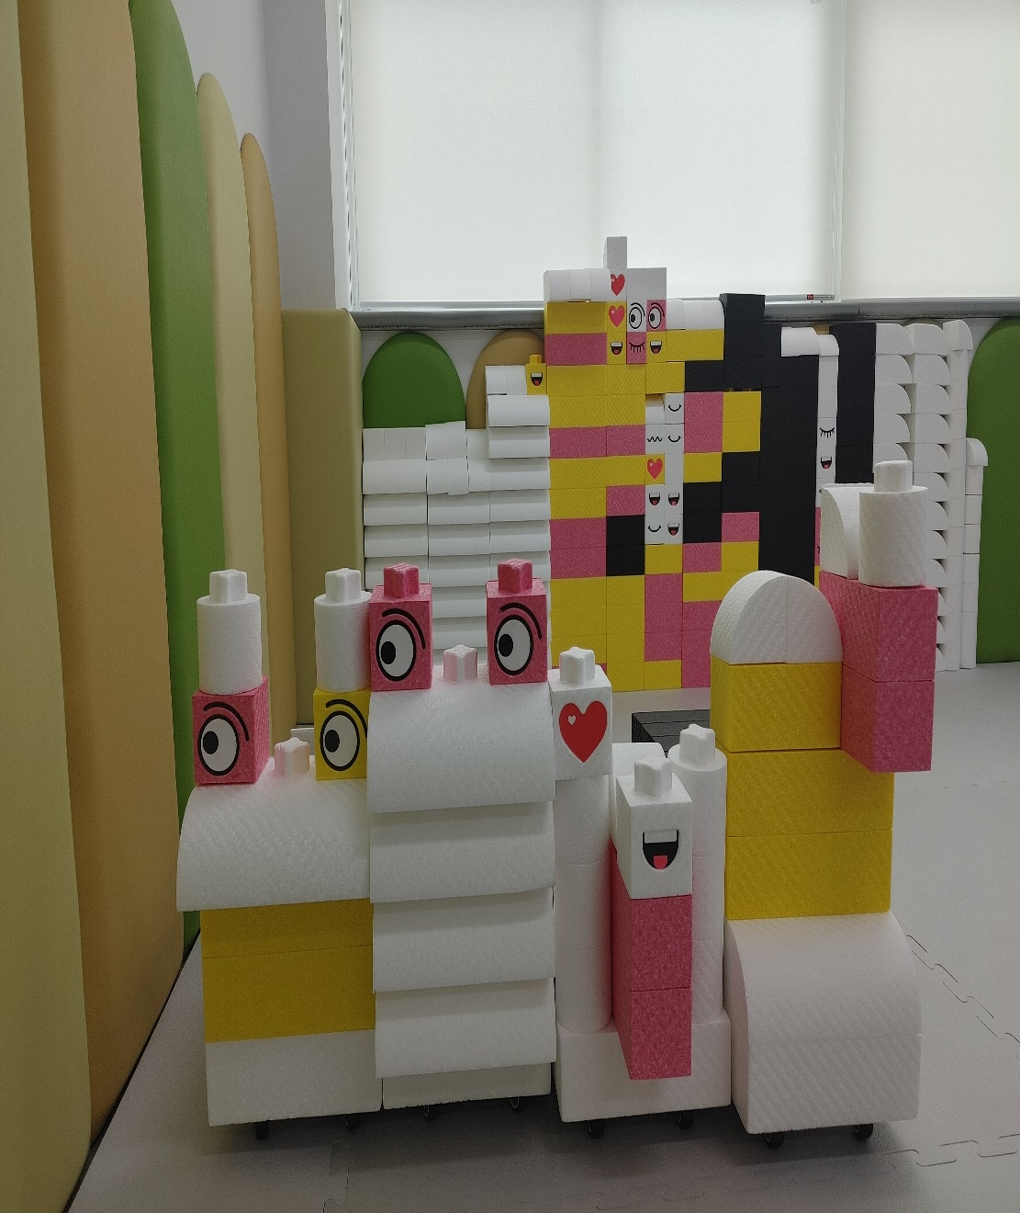
포아트 블록
이용방법
상상력을 현실로 만들어 주고 다양한 표정을 연출 할 수 있다.
놀이약속
1. 자동차를 탈 때 세게 타지 않아요.
2. 자동차 위에 올라서지 않아요.

Slide 5
즐겁고 안전한 체험을 해요 !

